Slide 1


Особенности кормления телят

Slide 2
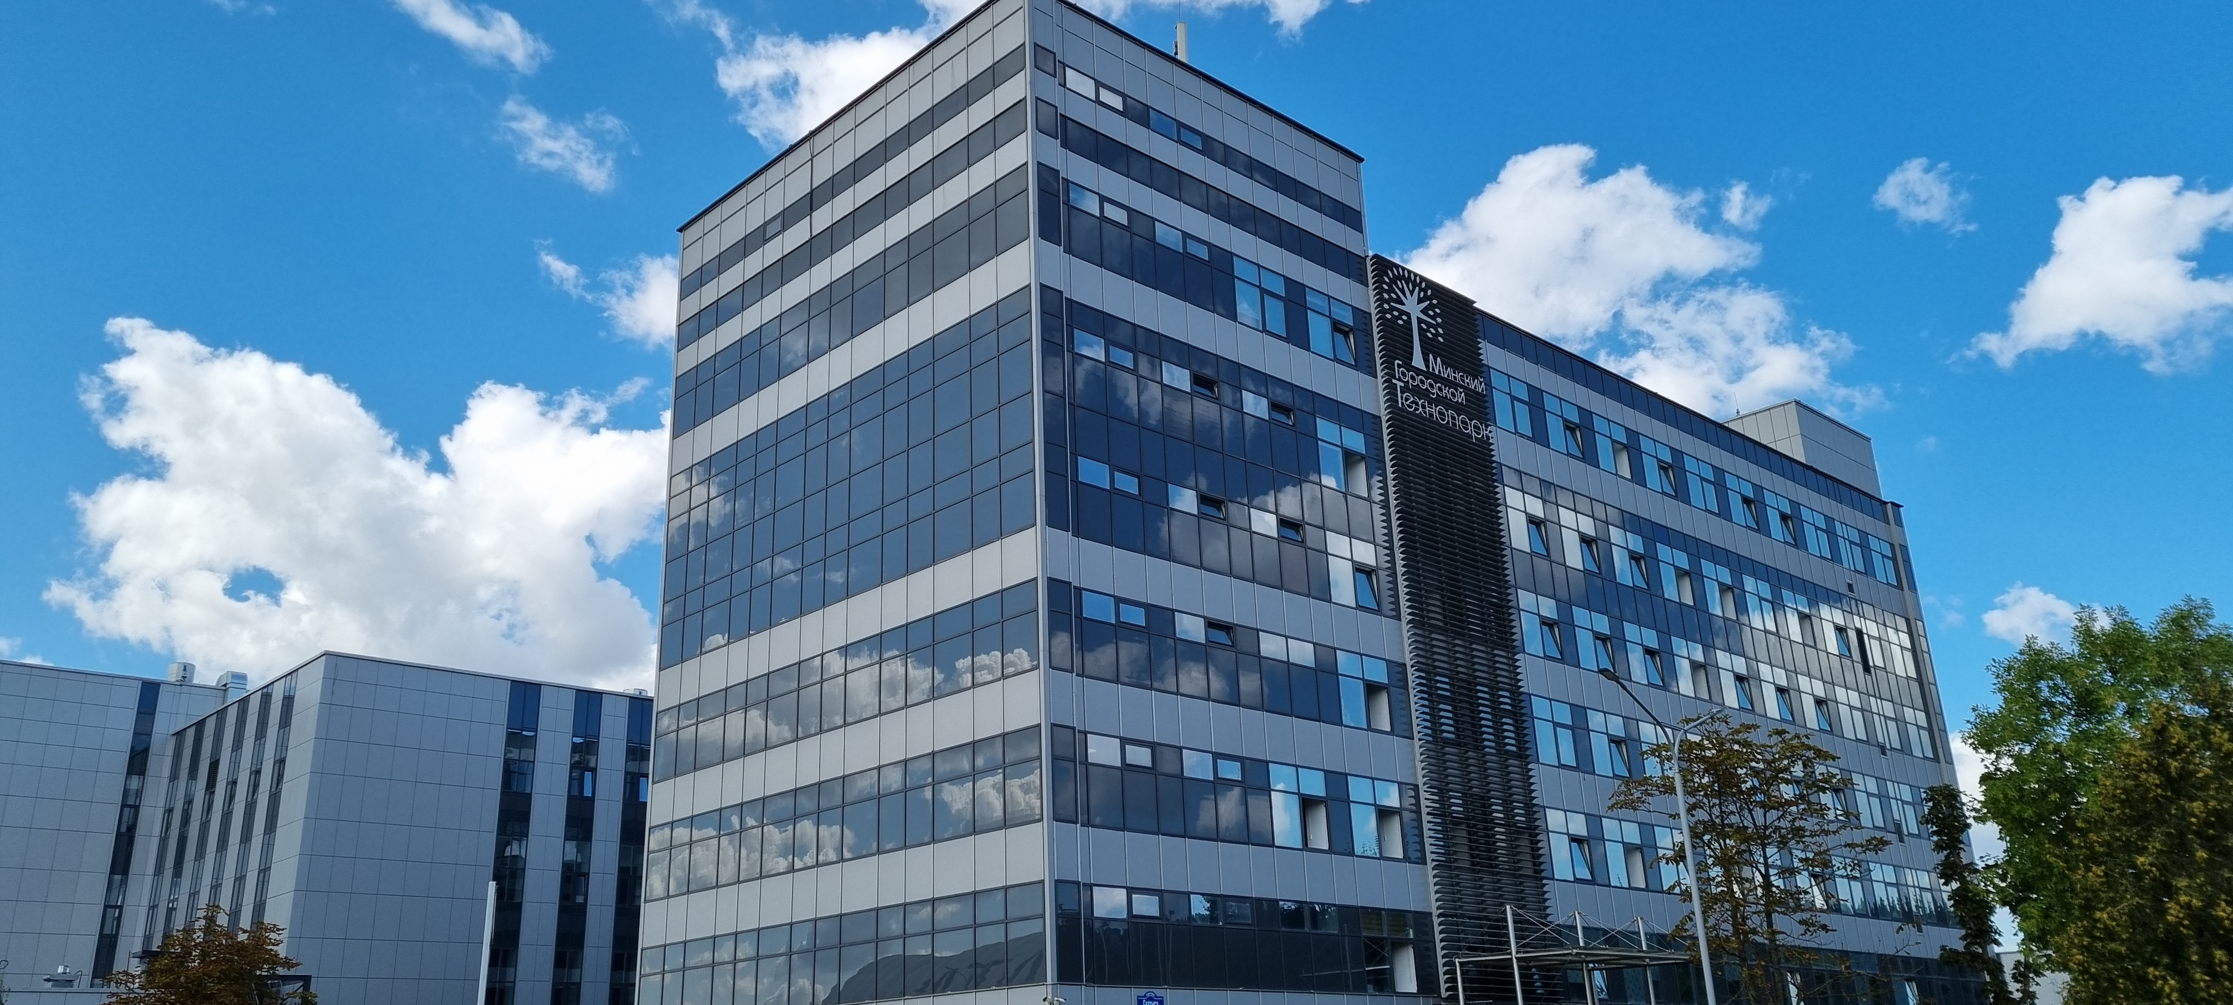

ЛабФарма
Основана в 2011 г
В штате 3 кандидата наук
Собственные разработки и производство
Докладчик: кандидат ветеринарных наук, доцент
Финогенов Артём Юрьевич

Slide 3
Влияние состояния здоровья телят для будущей продуктивности дойных коров
Данные: Юрген Трилк (Германия)
Показатель | Здоровый | Заболевал 1 раз | Заболевал 2 раза | Заболевал 3 и больше раз
Жизненный удой, кг | 28 539 | 26 166 | 24 195 | 21 957
Содержание жира и белка, кг | 2 192 | 1 980 | 1 818 | 1 700

Slide 4
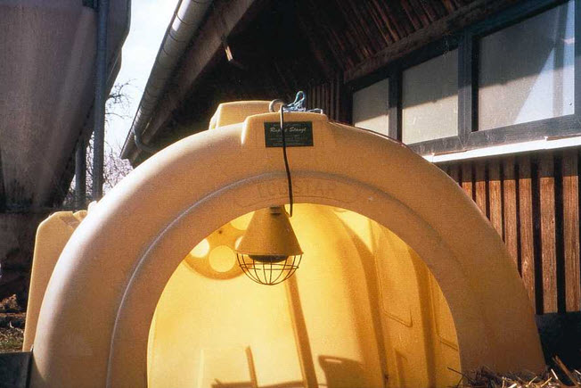
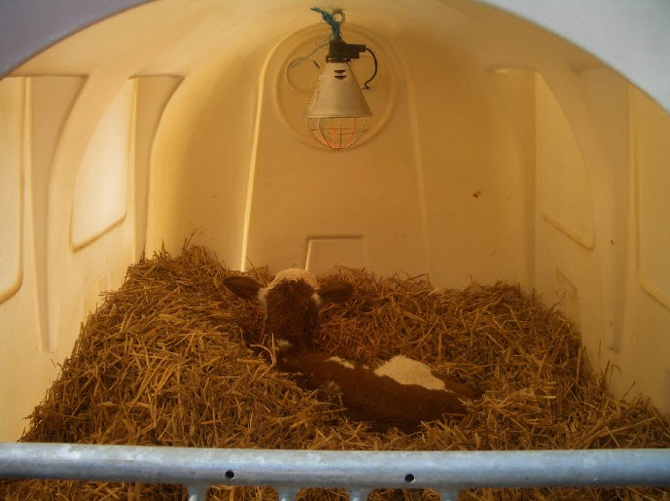
Переохлаждение — самая большая угроза для новорожденных телят
Если телёнок мокрый – обязательно размещаем в домик лампу, пока он высохнет.
Очень важно, чтобы и в домике, и в боксе было много соломы, она греет.

Slide 5
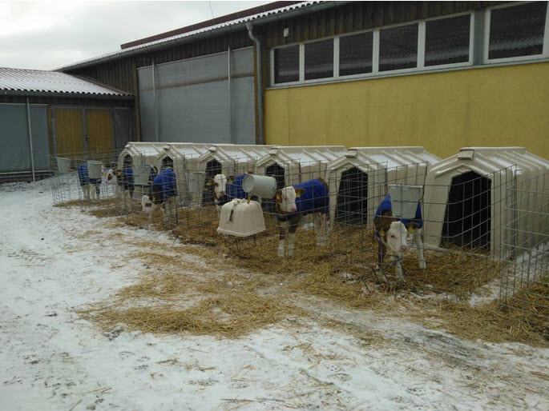
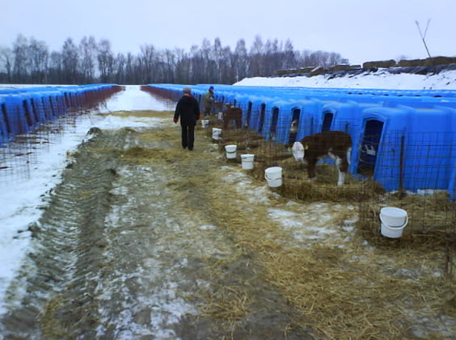
Избегаем сквозняков
Правильно
Не правильно

Slide 6
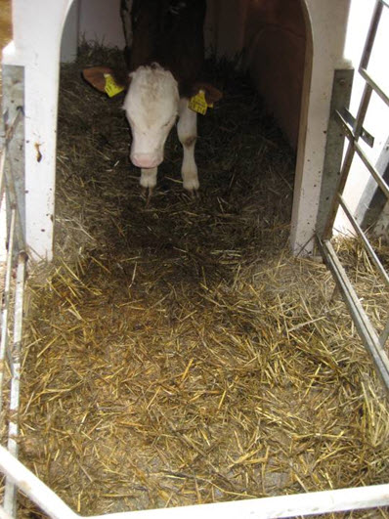
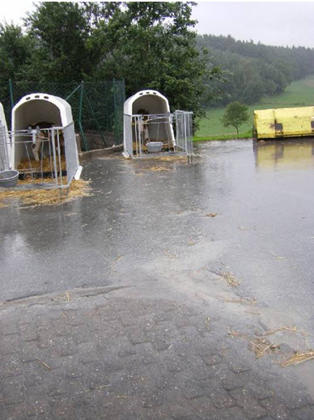
Теленок не боится низких температур,
он боится сырости и сквозняков.
Плохой пример: в таких условиях содержать телят нельзя: грязно и сыро. Очень мало соломы.
Плохой пример: в домики затекает вода

Slide 7
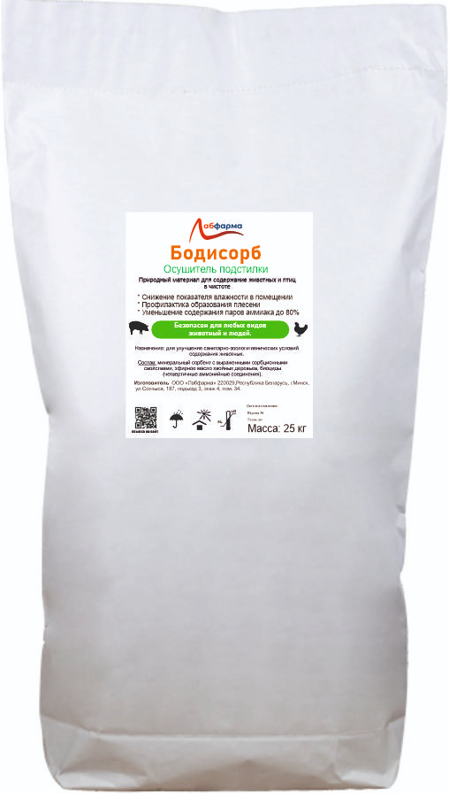
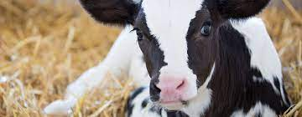

Осушитель подстилки
БОДИСОРБ
Минеральный сорбент с выраженными сорбционными свойствами
эфирное масло хвойных деревьев,
биоциды (четвертичные аммонийные соединения)

Slide 8
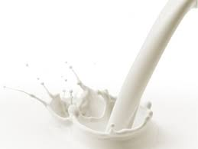
молоко
0-1,5 (2) месяца
Выпойка телят молоком (ЗЦМ) в объеме 10–12 % от живой массы в день при температуре 30–40 °С

Slide 9

вода
0-1,5 (2) месяца
Обеспечить свободный доступ к чистой воде (от 2 до 10 л в день)
особенности
В холодное время года (температура менее +10 °С) давать теплую воду через 1-2 часа после кормления молоком

Slide 10
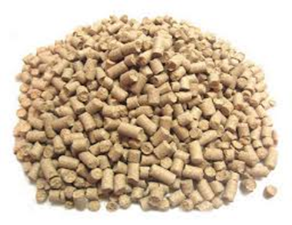


комбикорм
0-1,5 (2) месяца
Обеспечить свободный доступ к концентратам (КР-1),
Добавлять кукурузу или нет?
уровень сырого протеина
должен быть в комбикорме 18–19 %

Slide 11
Повышаем иммунитет - Биорост
Содержит полезные живые бактерии
Bacillus licheniformis и Bacillus subtilis
Вытесняет патогенную микрофлору
из желудочно-кишечного тракта.
Профилактирует диарею.
Подавляет развитие кишечной палочки,
салмонелл, клостридий и других
болезнетворных бактерий
Применять с молоком из расчета 1-2 г на выпойку путем добавления в молочное такси или индивидуально с первых дней жизни на протяжении всего молочного периода

Slide 12
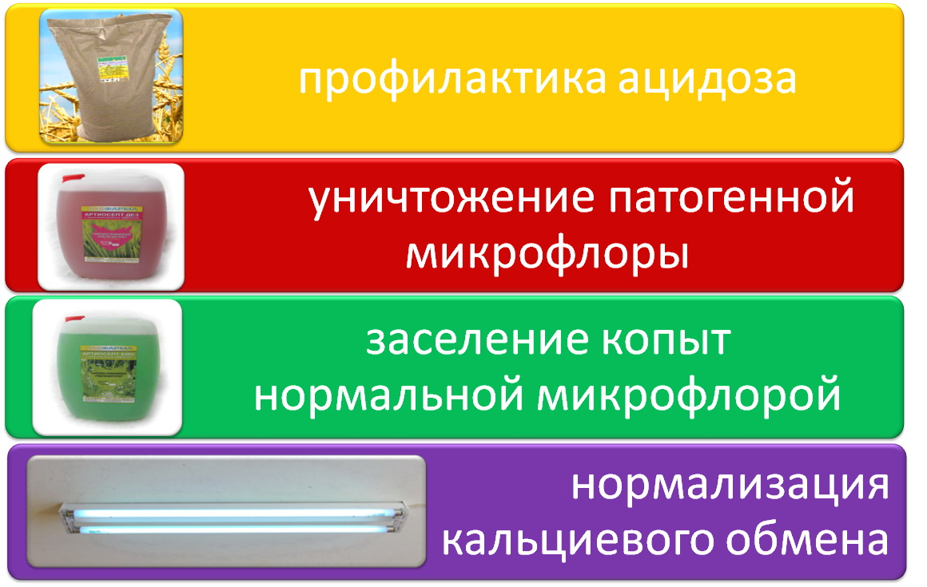
Повышаем иммунитет – УФ лампы
Вырабатывается витамин D₃, повышается усвояемость кальция
Повышается иммунитет, увеличивается количество защитных γ-глобулинов
Повышается молочная продуктивность и привесы, улучшается сохранность телят

Slide 13
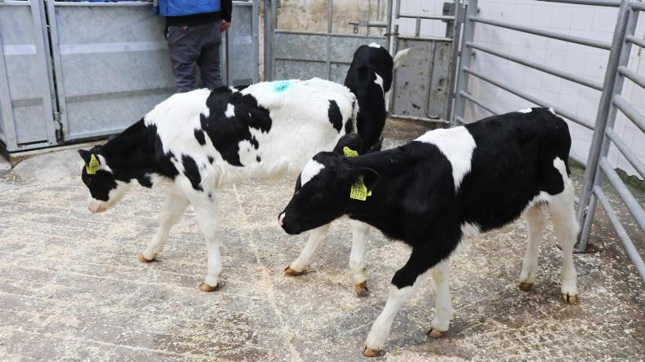
Отъём телят 45-60 дн
Должны съедать 1 кг комбикорма в день
Вес теленка 60-80 кг

Slide 14
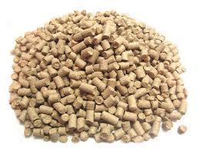
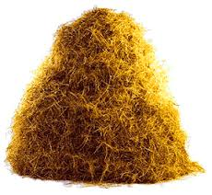

Секция телят (45 дней — 4 месяца)
30 % основной корм
70 % концентраты
Вес теленка (2 мес) 60-80 кг
Вес теленка (4 мес) 115-130 кг
КР – 1 или КР – 2?

Slide 15
Секция телят (4 месяца — 6 месяцев)
50 % основной корм
50 % концентраты
Сырого протеина в сухом веществе рациона должно содержаться 17–18 %
Вес теленка в 6 мес 150 – 200 кг

Slide 16
Секция телят (6 месяцев — осеменение)
70 % основной корм
30 % концентраты
Сырого протеина в сухом веществе рациона должно содержаться 17–18 %
Вес теленка в 6 мес 150 – 200 кг

Slide 17
Секция телек осеменение — нетели до родов
100 % основной корм
концентраты
После осеменения телок исключить выдачу концентрированных кормов и кукурузного силоса (во избежание ожирения). В рацион должны входить сенаж из злаковых травосмесей и сено | После осеменения В 14–15-месячном возрасте при достижении живой массы не менее 360 кг

Slide 18
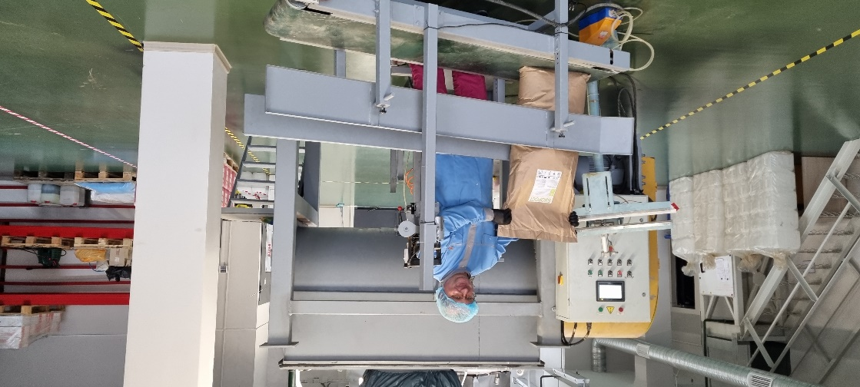
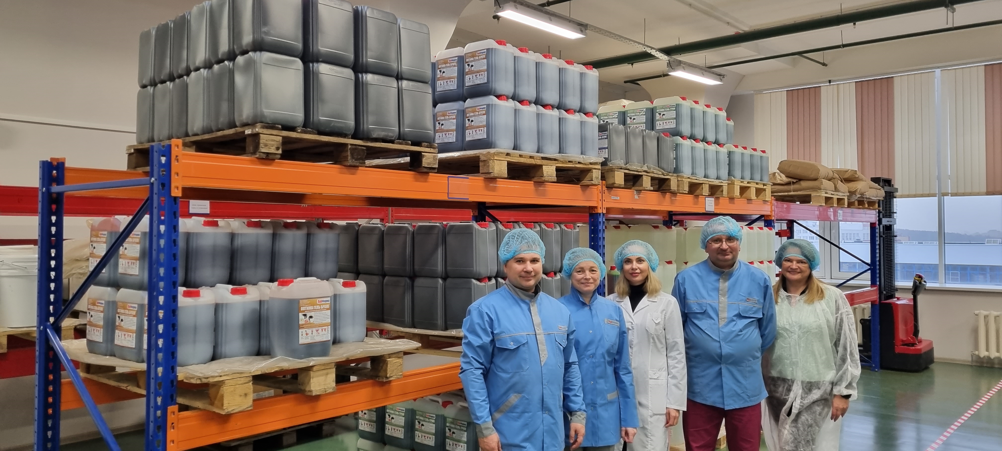
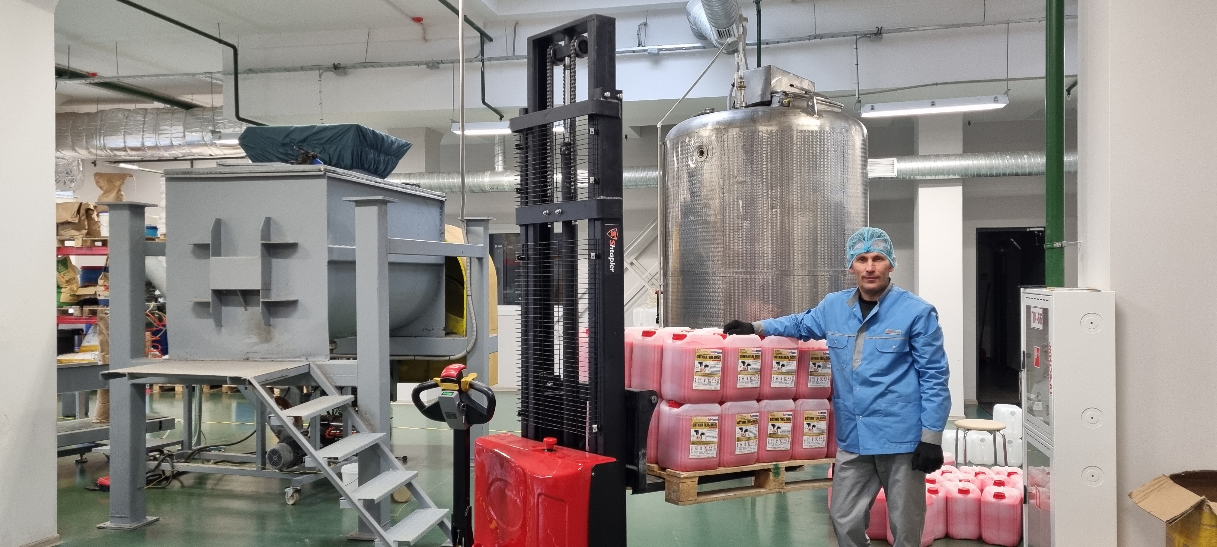
labfarma.by

